Slide 1
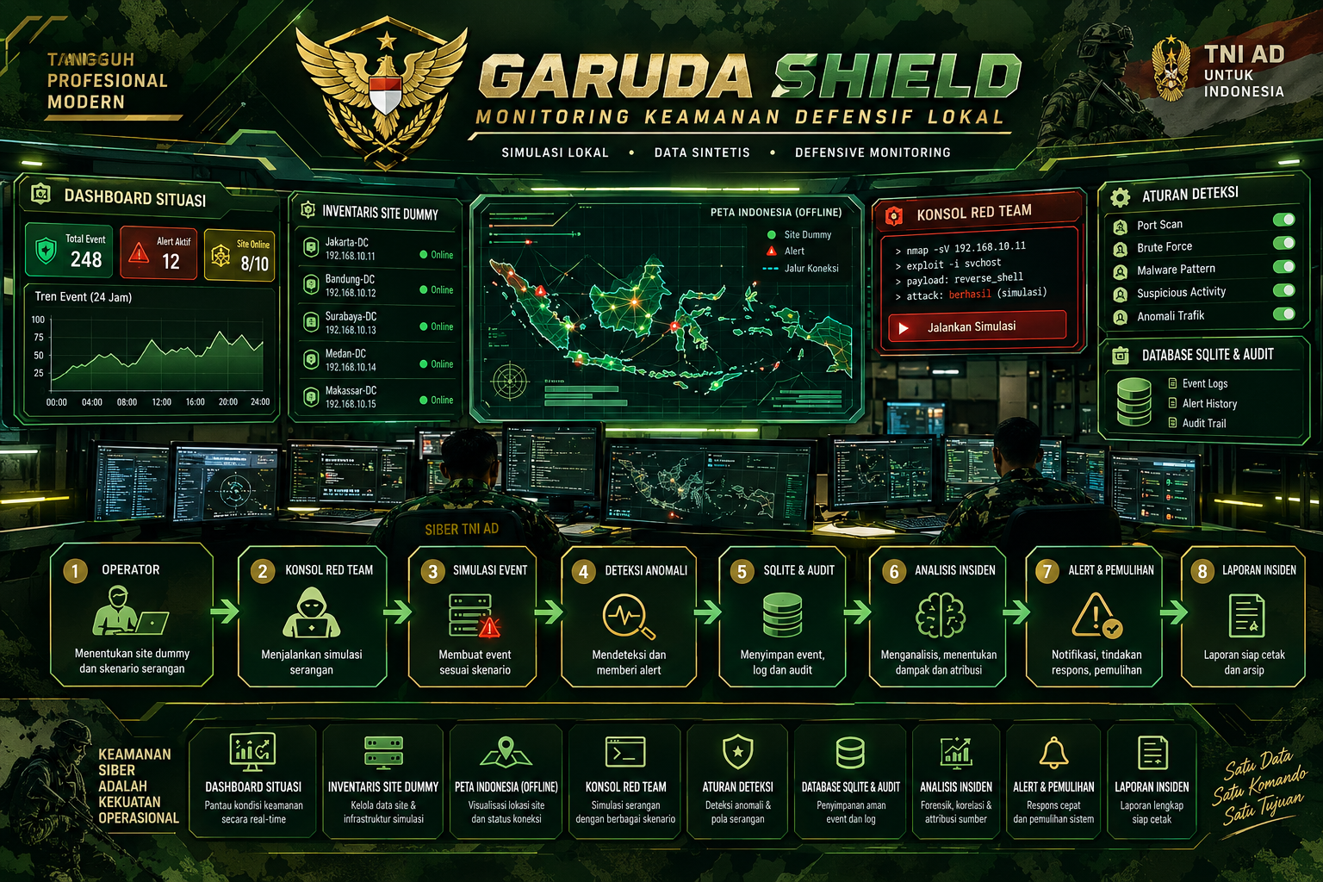

Slide 2

KARTIKA CYBER
HACKATHON 2026
GARUDA SHIELD
Purwarupa Defensive Shield untuk simulasi
Deteksi & Tindak Lanjut Insiden IT/OT
CYBER COMMUNITY | PUSSIBERAD | CODEPOLITAN
Fitria Khasanan • Basuki Rahmat • Frida Panjaitan
Notes:
Perkenalkan tim dan tujuan. Tegaskan sejak awal bahwa semua target, event, status, serta metrik dalam demonstrasi adalah sintetis.

Slide 3
01 • KONTEKS
Tantangan yang Diangkat
01 BANYAK SINYAL
02 LINTAS ZONA IT/OT
03 DEMO YANG AMAN
Operator perlu memilah alert dan memahami konteks sebelum mengambil keputusan.
Aktivitas lintas zona perlu ditinjau dengan bukti dan alur tindak lanjut yang jelas.
Skenario harus terkontrol, dapat diulang, dan tidak mengganggu jaringan nyata.
Fokus purwarupa
Menghubungkan event → alert → analisis → tindakan operator → audit dan laporan.
Masalah ini menjadi inspirasi rancangan, bukan klaim pengukuran kondisi operasional.
KARTIKA CYBER HACKATHON 2026 • PUSSIBERAD • CODEPOLITAN
02
Notes:
Ini adalah masalah yang menjadi inspirasi purwarupa, bukan klaim bahwa aplikasi sudah terhubung atau mengukur kondisi operasional TNI AD.

Slide 4
02 • SOLUSI
GARUDA SHIELD dalam Satu Dashboard
PETA & INVENTORY
RULE ENGINE
PANEL ANALISIS
16 endpoint dummy, detail aset, filter status, dan tabel pemeriksaan simulasi.
Delapan aturan deteksi menghasilkan alert, severity, bukti, dan rekomendasi.
Analisis lokal/opsional Groq, checklist pemulihan, audit, dan laporan siap cetak.
EVENT
›
DETECT
›
ALERT
›
RESPOND
›
REPORT
Data sintetis
Rule engine
Severity + bukti
Operator
Audit + laporan
Seluruh alur demonstrasi berjalan lokal; tidak mengirim trafik ke target.
KARTIKA CYBER HACKATHON 2026 • PUSSIBERAD • CODEPOLITAN
03
Notes:
Tunjukkan hubungan tampilan: konsol membuat skenario dan profil penyerang, dashboard memperlihatkan deteksi, dampak pada situs dummy, dan tindak lanjutnya.

Slide 5
03 • ARSITEKTUR
Alur Kerja Purwarupa
01 Pilih skenario
02 Buat event
03 Evaluasi aturan
Target dummy, modul, dan profil asal simulasi.
Event sintetis disimpan pada SQLite lokal.
Rule engine mencocokkan pola dan menghasilkan alert.
04 Tinjau insiden
05 Pulihkan & audit
06 Cetak laporan
Dashboard, alarm, bukti, severity, rekomendasi.
Operator memilih pemulihan; perubahan status dicatat.
Laporan insiden operator → pimpinan.
Kontrol manusia: analisis AI tidak otomatis memulihkan sistem.
KARTIKA CYBER HACKATHON 2026 • PUSSIBERAD • CODEPOLITAN
04
Notes:
Semua langkah berlangsung di aplikasi lokal. Tidak ada trafik serangan atau probe yang dikirim ke target. Analisis AI tidak otomatis memulihkan — pemulihan selalu merupakan aksi eksplisit operator.

Slide 6
04 • MODUL KEAMANAN
Lima Modul Pertahanan Berlapis
01
Smart IDS/IPS
Mengenali pola intrusi dan mengevaluasi pencegahan.
02
Threat Intelligence Platform
Menambahkan konteks indikator ancaman (IOC).
03
Automated Incident Response
Mengarahkan playbook respons sesuai aturan.
04
Zero-Day Detection
Menandai anomali yang perlu investigasi.
05
Encryption Tool
Melindungi kerahasiaan data saat disimpan/dikirim.
Nama modul ≠ bukti implementasi operasional. Kemampuan harus diverifikasi terhadap kode, integrasi, dan pengujian.
KARTIKA CYBER HACKATHON 2026 • PUSSIBERAD • CODEPOLITAN
05
Notes:
Kelima modul adalah konsep pertahanan berlapis. Jelaskan perbedaan antara deteksi, intelijen, respons, anomali, dan perlindungan data. Status operasional harus diverifikasi.

Slide 7
05 • DEMO
Skenario Demo yang Ditampilkan
SKENARIO
TINDAK LANJUT
Pilih endpoint dummy, metode pertahanan, dan profil asal simulasi; jalankan event dan amati alert.
Tinjau severity, bukti, rekomendasi; ubah status alert, pulihkan situs dummy, dan cetak laporan.
Contoh sesi demo
• Buka peta dan pilih endpoint dummy
• Pilih Automated Incident Response (AIR-003)
• Pilih profil Frankfurt · VPN (metadata simulasi)
• Jalankan simulasi dan tinjau alert + alarm
• Klik Pulihkan situs, lalu Cetak laporan
KARTIKA CYBER HACKATHON 2026 • PUSSIBERAD
06
Notes:
Demo langsung: buka peta, pilih endpoint; pindah ke konsol, pilih target, Automated Incident Response, dan profil asal penyerang (mis. Frankfurt·VPN); jalankan simulasi; kembali ke dashboard untuk membaca alert, mendengar alarm, dan melihat mode dampak situs dummy. Akhiri dengan Pulihkan situs/audit dan cetak laporan.

Slide 8
06 • TEKNOLOGI
Arsitektur Teknis & Verifikasi
RUNTIME
PETA OFFLINE
PENGUJIAN
Node.js 22.5+
Express 5 • EJS
SQLite bawaan
JavaScript tanpa bundler
Leaflet lokal
GeoJSON provinsi
Tanpa basemap tiles
16 endpoint dummy
`npm test`
Rule engine
Konsistensi inventory
Pemeriksaan CSS vendor
Menjalankan demo
npm install → npm test → npm start
Default: http://localhost:3000 • server bind ke 127.0.0.1
KARTIKA CYBER HACKATHON 2026 • PUSSIBERAD • CODEPOLITAN
07
Notes:
Jelaskan alasan pendekatan lokal: mudah dijalankan dan skenario dapat diulang tanpa ketergantungan jaringan. Analisis heuristik lokal tersedia; Groq opsional melalui API key.

Slide 9
07 • BATASAN
Keamanan, Batasan, dan Integritas Klaim
YANG DISIMULASIKAN
YANG TIDAK DILAKUKAN
Target, koordinat, status, latensi, HTTP/TLS, event, dan profil asal penyerang adalah data sintetis.
Tidak ada DNS lookup, HTTP probe, scanning, pemblokiran, atau perubahan perangkat/jaringan.
Prinsip pengamanan
• Human oversight untuk tindakan berisiko
• Audit trail untuk perubahan status
• Data sintetis bukan bukti insiden nyata
• Belum memiliki autentikasi/otorisasi produksi
KARTIKA CYBER HACKATHON 2026 • PUSSIBERAD • CODEPOLITAN
08
Notes:
Nyatakan batasan dengan jelas. Hasil lokasi sumber dan analisis bukan intelijen atau atribusi nyata. Prototipe tidak boleh dianggap layanan monitoring produksi.

Slide 10
08 • ROADMAP
Dari Prototipe Menuju Validasi
TAHAP 1
TAHAP 2
TAHAP 3
PROTOTYPE
Event sintetis • rule engine • dashboard • simulasi insiden • audit.
INTEGRASI
Log/telemetri terotorisasi • sumber IOC • korelasi • playbook dengan persetujuan.
VALIDASI
Uji keamanan/keandalan • evaluasi false positive/negative • akses & audit • pemulihan.
→
→
Syarat sebelum integrasi nyata: otorisasi pemilik aset, kontrol akses, pengujian terisolasi, dan kajian keselamatan IT/OT.
KARTIKA CYBER HACKATHON 2026 • PUSSIBERAD • CODEPOLITAN
09
Notes:
Tutup dengan kelayakan pendekatan lokal, nilai demonstrasi, dan syarat sebelum integrasi nyata. Hindari menjanjikan kesiapan operasional.

Slide 11
KARTIKA CYBER HACKATHON 2026
GARUDA SHIELD
Deteksi • Analisis • Respons • Audit
DEFENSE IN DEPTH
HUMAN OVERSIGHT
EVIDENCE-BASED
Pertahanan berlapis
Keputusan tetap terkontrol
Klaim berdasarkan bukti
TERIMA KASIH
Cyber Community • Fitria Khasanan • Basuki Rahmat • Frida Panjaitan
Notes:
Terima kasih. GARUDA SHIELD merupakan titik awal diskusi dan demonstrasi, bukan integrasi produksi.

